Slide 1

LAS NOTICIAS QUE TE IMPORTAN
INFOVIEW
Aplicación diseñada por:
Lucía Sánchez Navidad
Manuel Martínez Cano
Luis Martín Ceballos

Slide 2
ÍNDICE
01
02
03
05
API UTILIZADA
CUSTOM LIST VIEW
INFORMACIÓN EXTENDIDA
04
COMPARTIR TEXTO
USO DE NOTIFICACIONES

Slide 3
ÍNDICE
06
ICONO DE LA APP

Slide 4
01
API UTILIZADA
News API

Slide 5
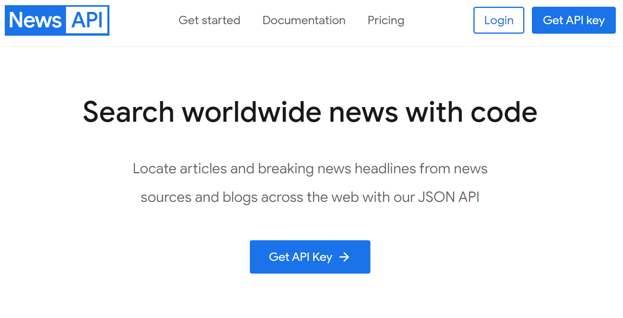




NEWS API
Actualizadas
Miles de
fuentes

Slide 6
02
CUSTOM LIST VIEW
Forma principal de mostrar las noticias

Slide 7
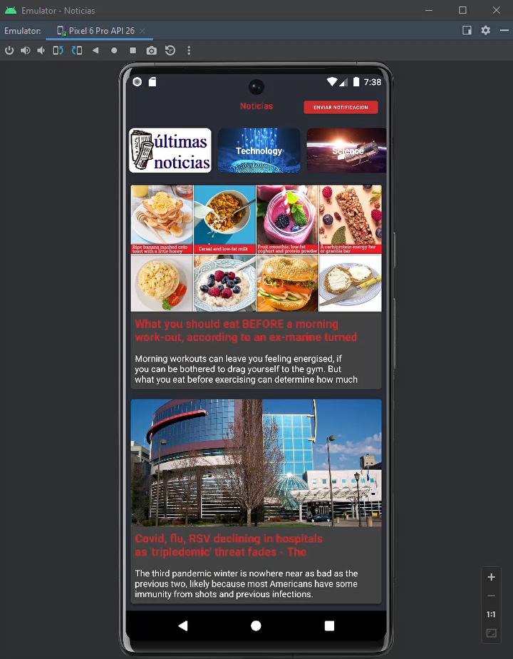
CUSTOM LIST VIEW
Fácil uso
Organizado por temas

Slide 8
03
INFORMACIÓN EXTENDIDA
Un pequeño resumen de la noticia

Slide 9
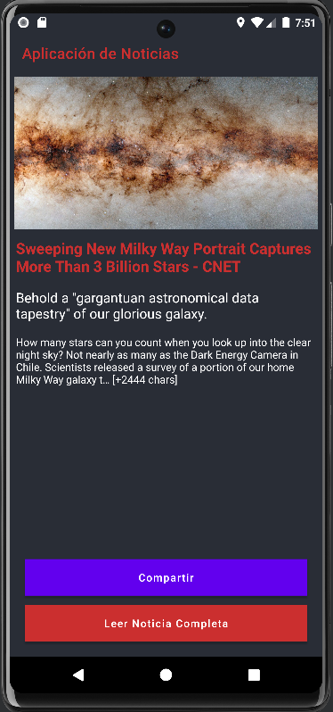
INFORMACIÓN EXTENDIDA
Primeros párrafos de la noticia
Conexión con la página original
Posibilidad de compartir

Slide 10
04
COMPARTIR TEXTO
La URL de la noticia

Slide 11
INFORMACIÓN EXTENDIDA
Primeros párrafos de la noticia
Conexión con la página original
Posibilidad de compartir

Slide 12
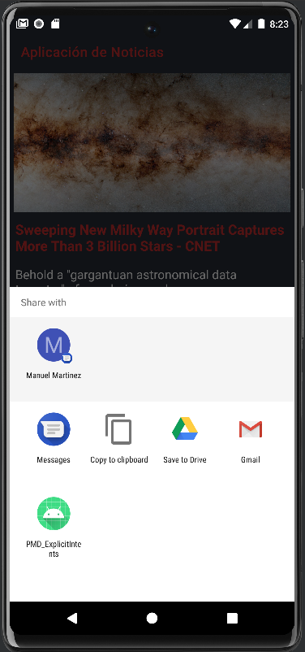
INFORMACIÓN EXTENDIDA
Posibilidad de compartir

Slide 13
05
USO DE NOTIFICACIONES
Recordatorios de nuevas noticias

Slide 14
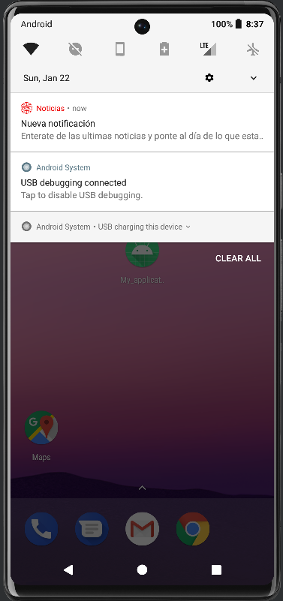
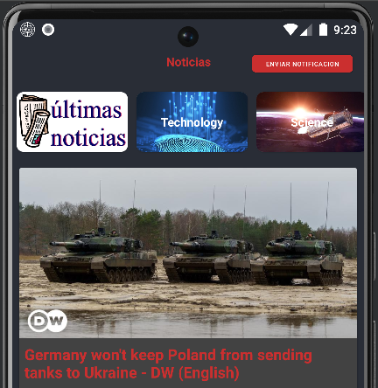
USO DE NOTIFICACIONES
Con vibración y un tono de llegada
Con nuestro logo
NOTIFICACIONES
NOTIFICACIONES
NOTIFICA AL CERRAR Y AL ENTRAR A UNA NOTICIA
¡Y TAMBIÉN CON UN BOTÓN!

Slide 15
06
ICONO DE LA APP
Una forma de representar y diferenciar nuestra app

Slide 16
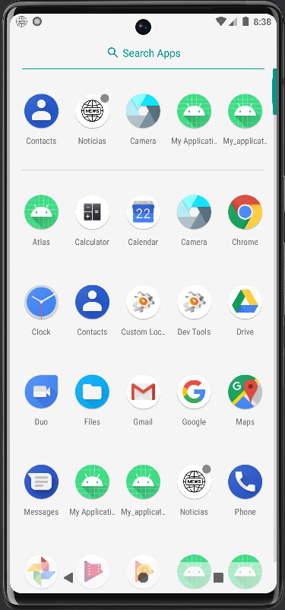
ICONO DE LA APP
ICONO
USADO EN LA PANTALLA DE INICIO Y EN NOTIFICACIONES

Slide 17
GRACIAS POR SU ATENCIÓN

